Slide 1
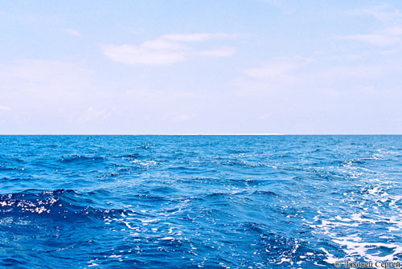
Мировой океан и его части

Slide 2
Работа над ошибками
Крайняя восточная точка России носит имя этого землепроходца:……………………..
Назовите имя командора Российского флота в честь которого названо море и пролив у берегов России……………

Slide 3
Работа над ошибками
Как назывались суда первой Русской кругосветной экспедиции?
За какие три моря «ходил» Афанасий Никитин?

Slide 4
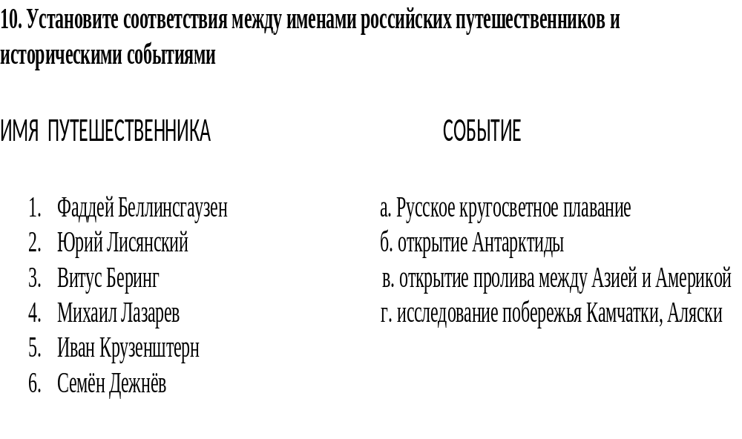

Slide 5
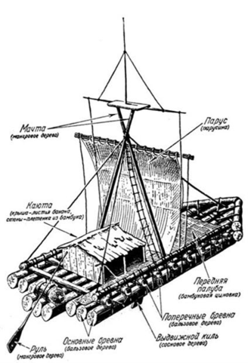
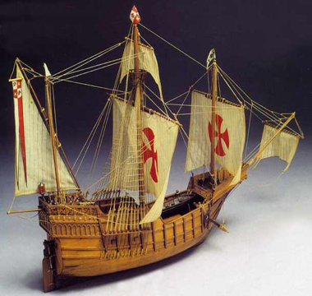
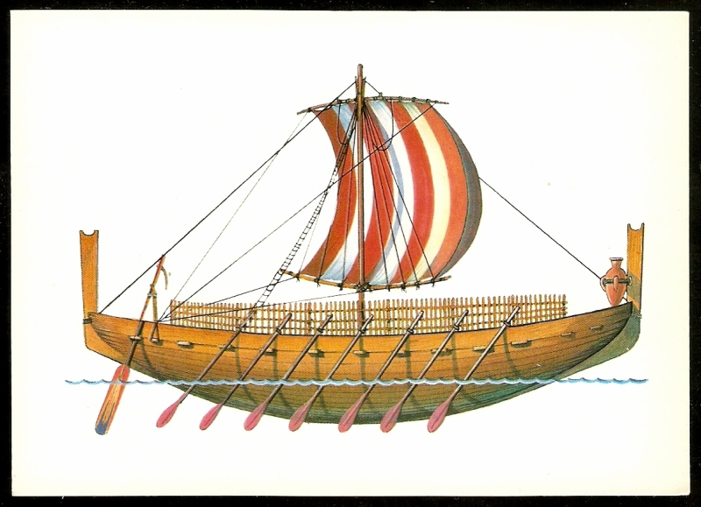
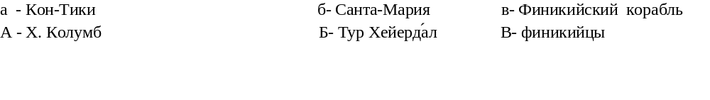

Slide 6
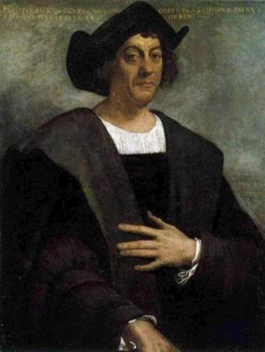
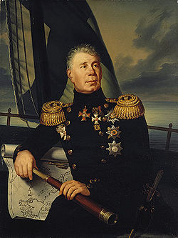
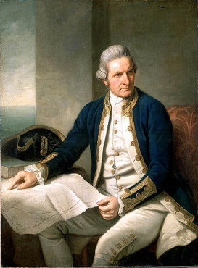
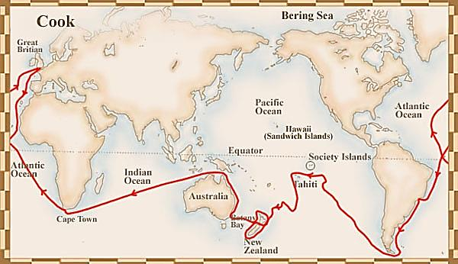
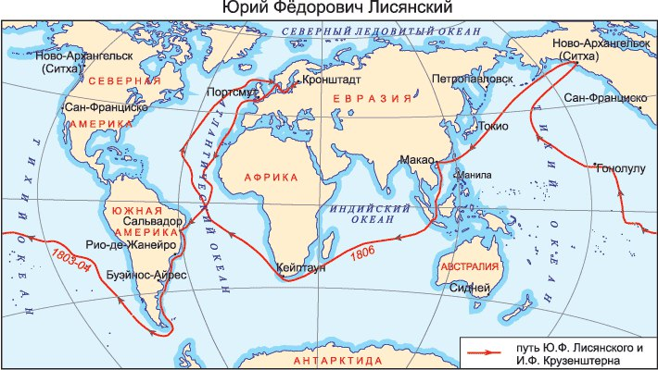
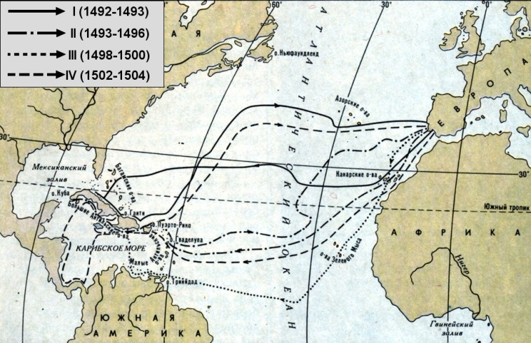

Slide 7
Мировой океан и его части

Slide 8
Цель
Формирование представлений о Мировом океане и его составных частях.

Slide 9
Проблемный вопрос
Имеет ли границы Мировой океан?

Slide 10
Вспомните
Что такое гидросфера?
Какие части гидросферы вы знаете?
Что является основной частью гидросферы?

Slide 11
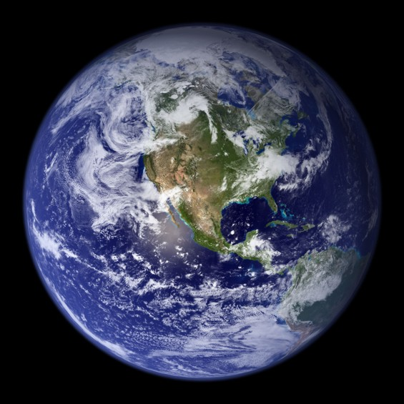
Космонавты часто сравнивают нашу планету с шаром из голубого мрамора. Такой величественный цвет нашей Земле придает вода, которая покрывает большую часть планеты. Хотя сама вода не обладает цветом, она отражает солнечные лучи больше всего в голубом участке спектра.

Slide 12
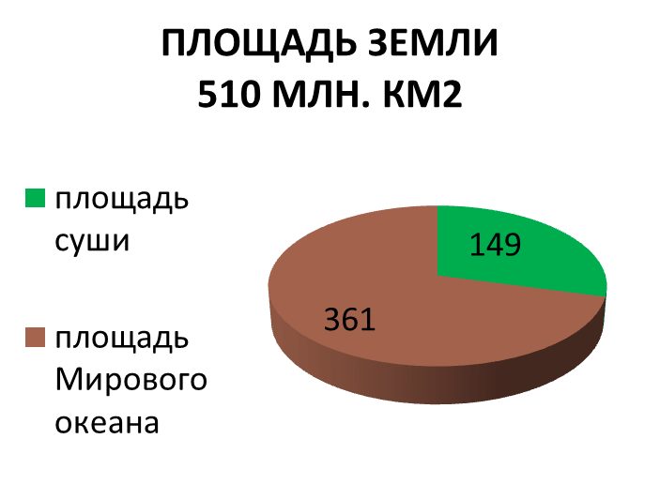
Вода покрывает более 71% поверхности Земли.
Площадь России 17 млн км 2

Slide 13

Движение воды в океане.
Почему вода постоянно движется?
ветер
волны
течение

Slide 14
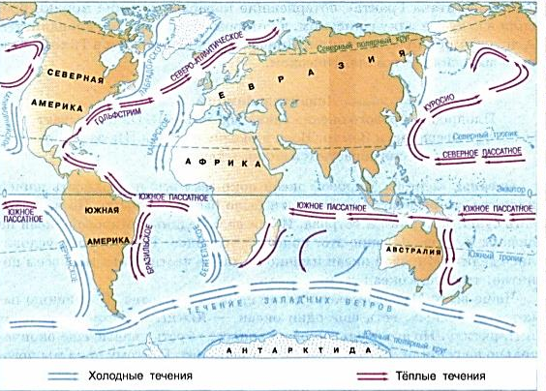

Slide 15
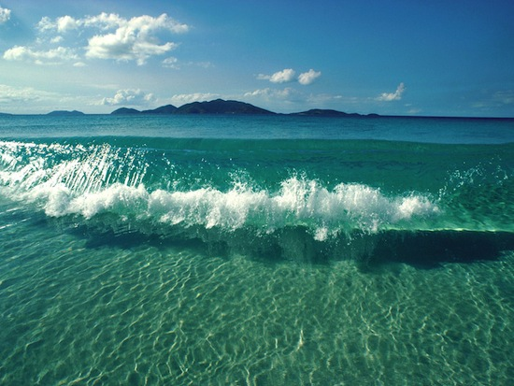
Прочтите стр.100 и ответьте на вопросы в тетради :
Самый большой океан на Земле
Самый узкий океан на Земле
Самый глубокий океан
Почти целиком лежит в южном полушарии
Самый суровый океан
Самый маленький океан

Slide 16
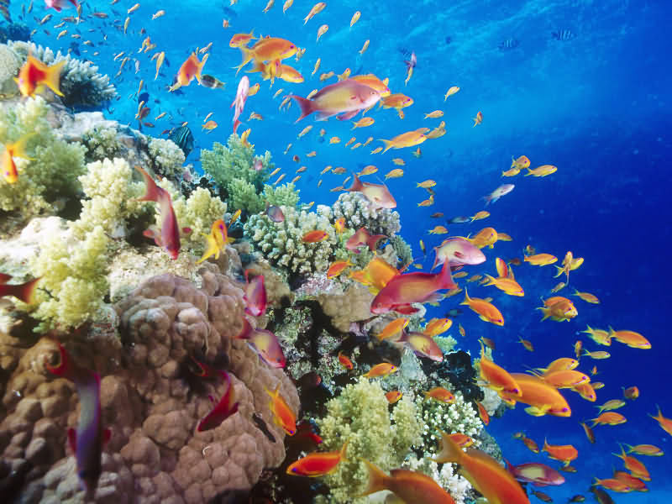
Море, залив, пролив ( стр. 101)
Часть океана, отделенная от него островами и полуостровами, отличающаяся от остальной части океана температурой и соленостью
Море
Обитатели Красного моря

Slide 17
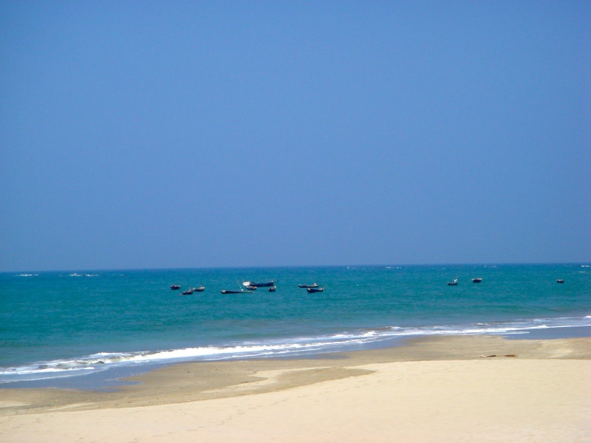
Море, залив, пролив ( стр. 101)
Часть водного пространства, глубоко вдающаяся в сушу
Залив
Бенгальский залив

Slide 18
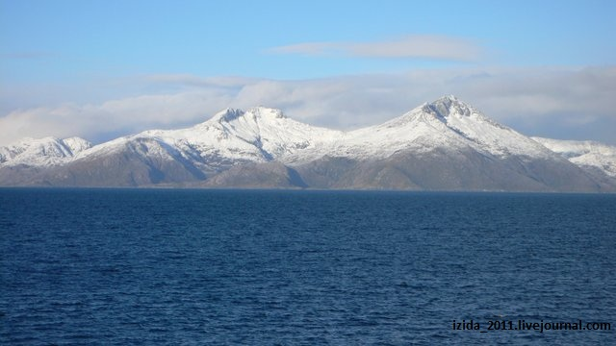
Море, залив, пролив ( стр. 101)
Узкое водное пространство, ограниченное с двух сторон сушей
Пролив
Магелланов пролив

Slide 19
Используя рис 56., заполните таблицу
Части океана | Названия
Проливы
Заливы
Моря
Полуострова

Slide 20
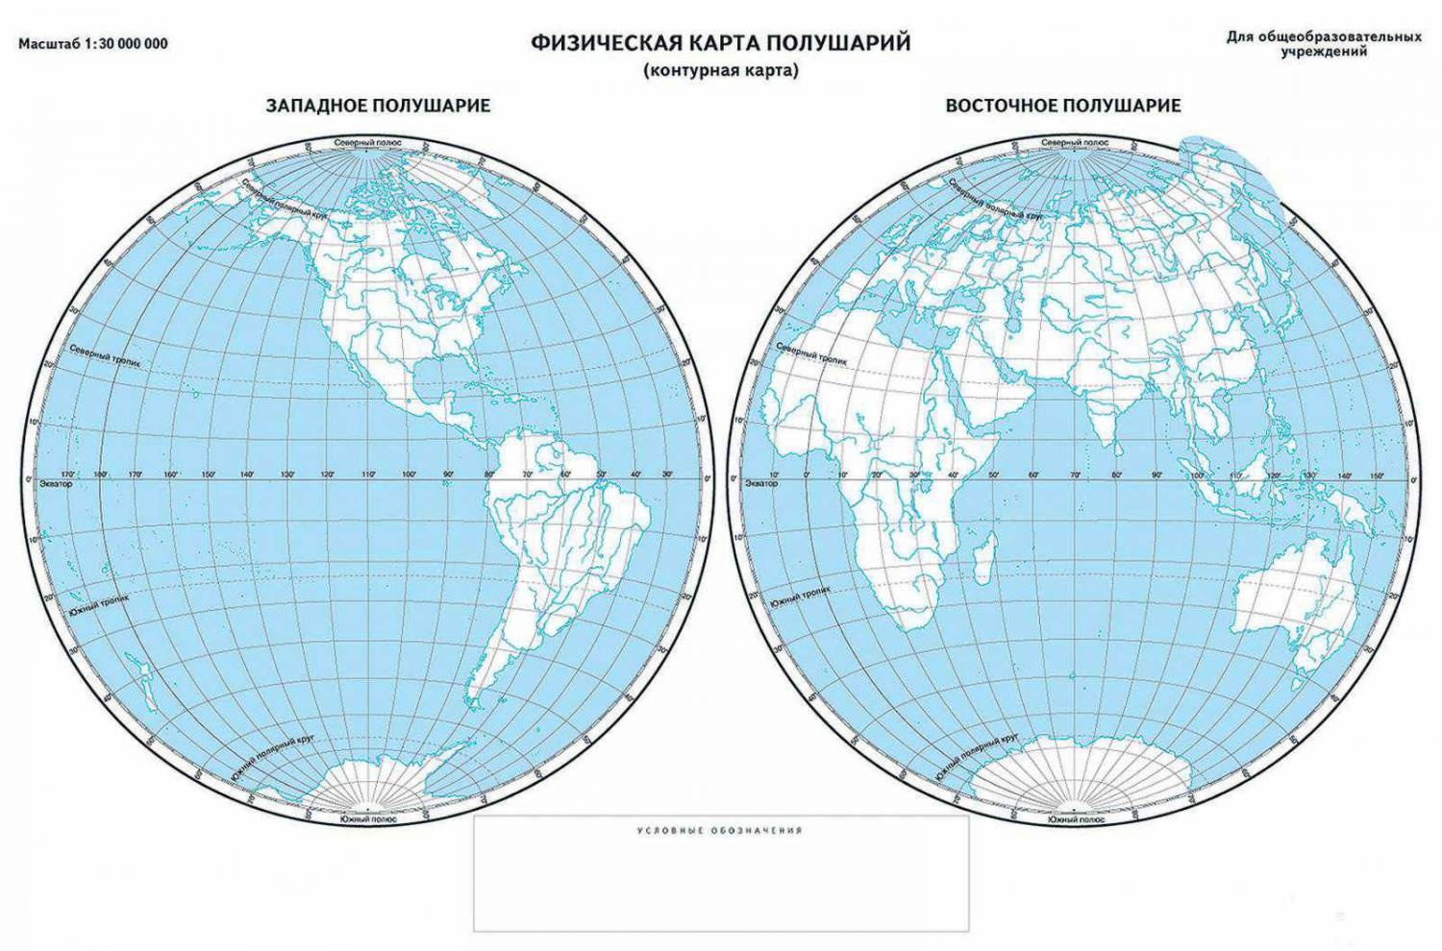
Используя физическую карту полушарий ( стр. 8-9), обозначить на контурной карте (стр. 4-5) теплые и холодные течения

